Slide 1

Межведомственное взаимодействие при предоставлении муниципальных услуг на территории муниципального образования.
В.С. Егоров – консультант отдела организации предоставления услуг в электронном виде Департамента Смоленской области по информационным технологиям
Департамент Смоленской области по информационным технологиям

Slide 2
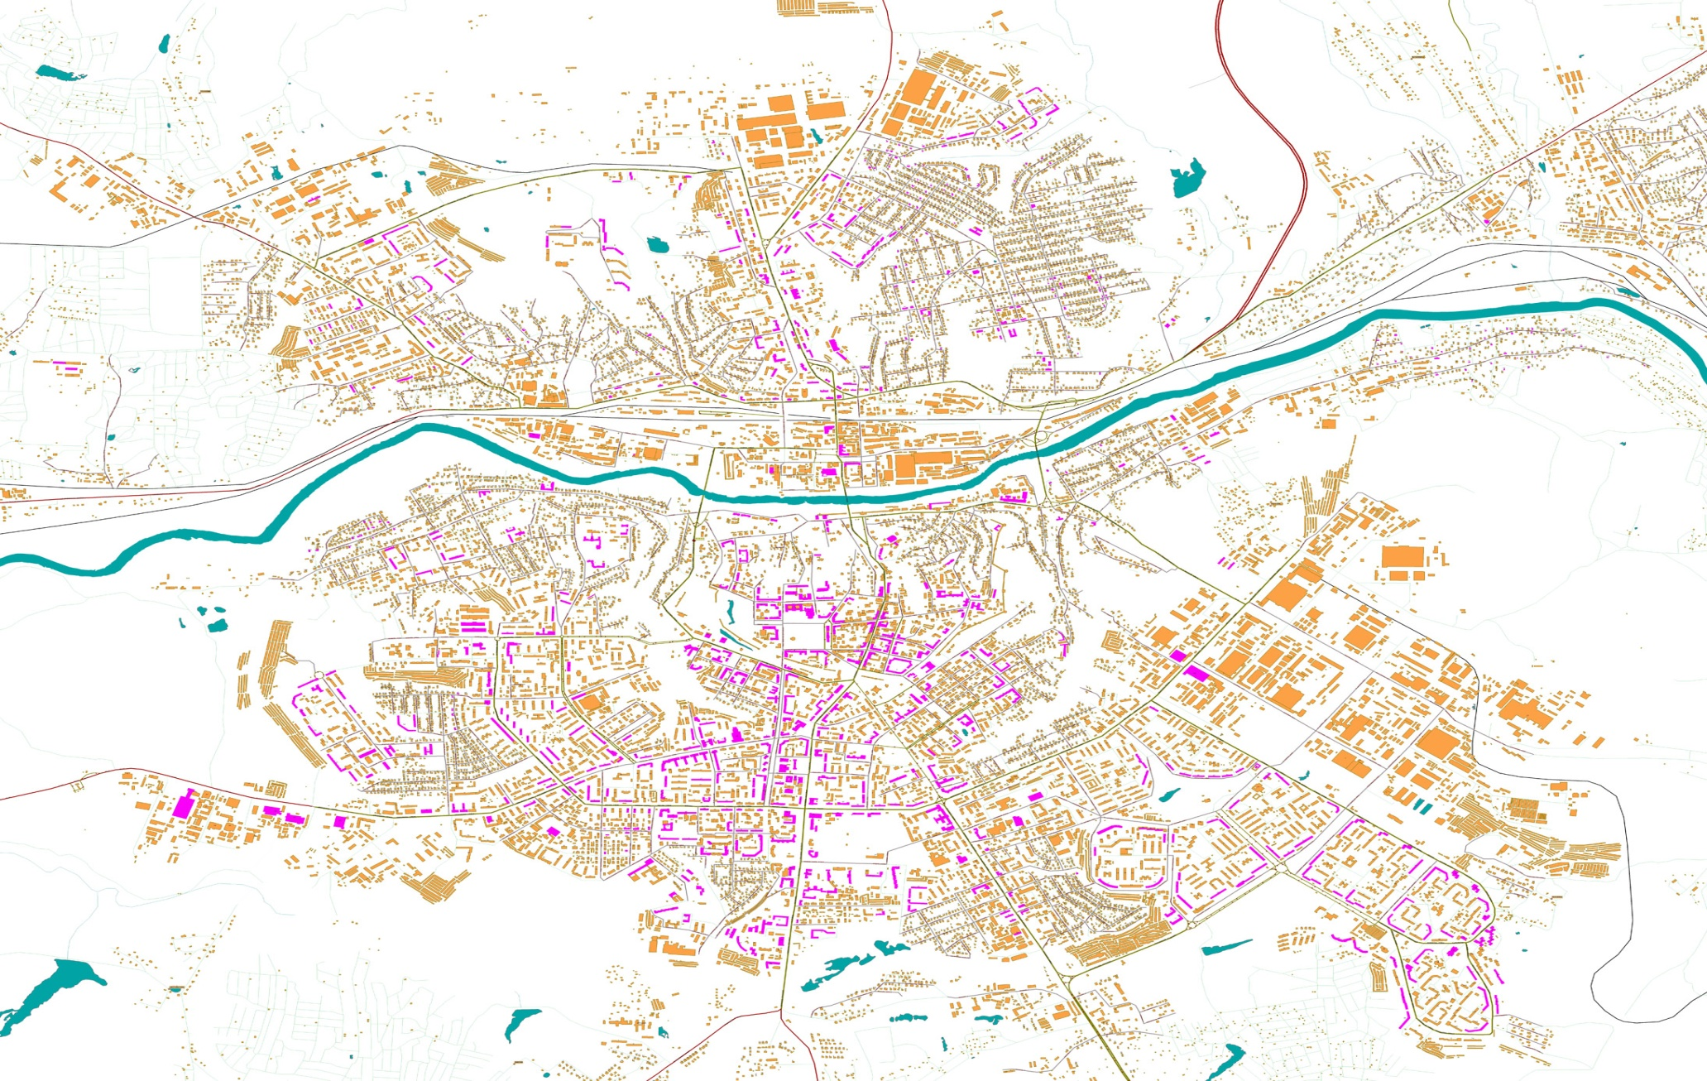






Сбор недостающих документов
ОИВ 2
ОМСУ
Свидетельство о расторжении брака
Документ подтверждающий факт получения алиментов
Справка органов ЗАГС об основании внесения в свидетельство о рождении ребенка сведений о его отце
Справка с места жительства ребенка
Свидетельство о расторжении брака
Документ подтверждающий факт получения алиментов
Справка органов ЗАГС об основании внесения в свидетельство о рождении ребенка сведений о его отце
Справка с места жительства ребенка
Свидетельство о расторжении брака
Документ подтверждающий факт получения алиментов
Справка органов ЗАГС об основании внесения в свидетельство о рождении ребенка сведений о его отце
Справка с места жительства ребенка
Свидетельство о расторжении брака
Документ подтверждающий факт получения алиментов
Справка органов ЗАГС об основании внесения в свидетельство о рождении ребенка сведений о его отце
Справка с места жительства ребенка
ОИВ 1

Slide 3


Предлагаемый вариант взаимодействия
Запрос
ФОИВ
Запрос
ОМСУ
Запрос
ОИВ Субъекта
Департамент Смоленской области по информационным технологиям

Slide 4
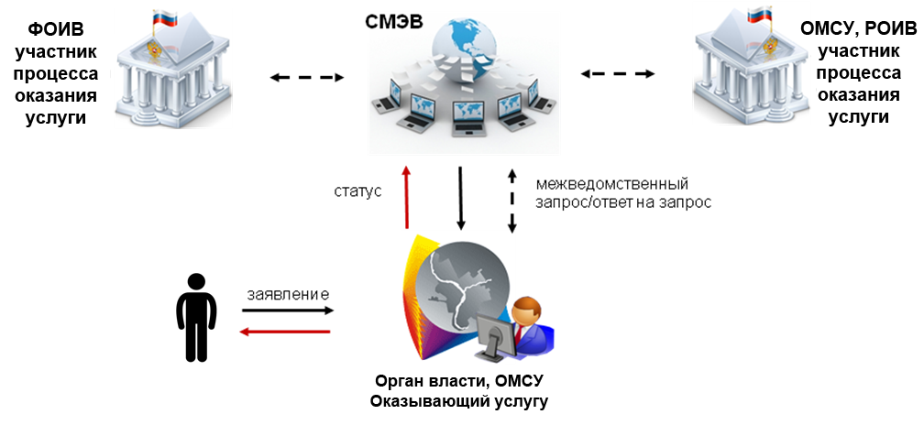
Упрощенная схема организации СМЭВ
Департамент Смоленской области по информационным технологиям
Департамент Смоленской области по информационным технологиям

Slide 5



Участники межведомственного информационного взаимодействия
  ФОИВ, ОИВ субъектов РФ, муниципалитеты
  Многофункциональные центры
  Бюджетные учреждения, банки, иные организации
Департамент Смоленской области по информационным технологиям
Департамент Смоленской области по информационным технологиям

Slide 6
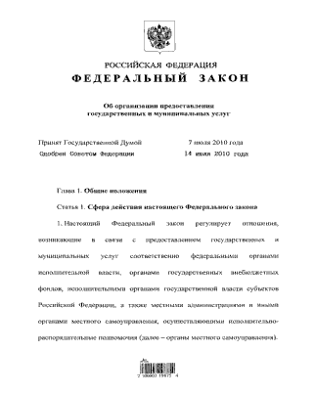









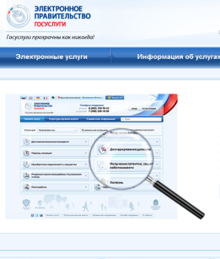

1 июля 2012
(пункт 2 части 1 статьи 7 210-ФЗ)
«…не вправе требовать от заявителя документы и информацию, которые находятся в распоряжении других органов, предоставляющих государственные и муниципальные услуги»
«… статья не распространяется на следующие документы (документы личного предоставления)»
/
Паспорт
Свид-во о браке
Устав юр. лица
Всего 17 типов документов
Ответ на запрос
5 дней
Документы личного хранения
«Бумажное»
взаимодействие
или
Электронное взаимодействие

Slide 7
Документы личного хранения
1) документы, удостоверяющие личность гражданина Российского Федерации, в том числе военнослужащих, а также иностранного гражданина, лица без гражданства, включая вид на жительство и удостоверение беженца;
2) документы воинского учета;
3) свидетельства о государственной регистрации актов гражданского состояния;
4) подтверждающие предоставление лицу специального права на управление транспортным средством соответствующего вида;
5) документы, подтверждающие прохождение (государственного) технического осмотра (освидетельствования) транспортного средства соответствующего вида;
6) документы на транспортное средство и его составные части, в том числе регистрационные документы;
7) документы о трудовой деятельности, трудовом стаже и заработке гражданина, а также документы, оформленные по результатам расследования несчастного случая на производстве либо профессионального заболевания;
8) документы об образовании и (или) о квалификации, об ученых степенях и ученых званиях и документы, связанные с прохождением обучения, выдаваемые организациями, осуществляющими образовательную деятельность;
9) справки, заключения и иные документы, выдаваемые организациями, входящими в государственную, муниципальную или частную систему здравоохранения;
10) документы Архивного фонда Российской Федерации и другие архивные документы в соответствии с законодательством об архивном деле в Российской Федерации, переданные на постоянное хранение в государственные или муниципальные архивы;
11) документы, выданные (оформленные) органами дознания, следствия либо судом в ходе производства по уголовным делам, документы, выданные (оформленные) в ходе гражданского или административного судопроизводства либо судопроизводства в арбитражных судах, в том числе решения, приговоры, определения и постановления судов общей юрисдикции и арбитражных судов;
12) учредительные документы юридического лица;
13) решения, заключения, разрешения, выдаваемые органами опеки и попечительства в соответствии с законодательством Российской Федерации об опеке и попечительстве;
14) правоустанавливающие документы на объекты недвижимости, права на которые не зарегистрированы в Едином государственном реестре прав на недвижимое имущество и сделок с ним;
15) документы, выдаваемые федеральными государственными учреждениями медико-социальной экспертизы;
16) документы о государственных и ведомственных наградах и знаках отличия;
17) первичные статистические данные, содержащиеся в формах федерального статистического наблюдения, предоставленных юридическими лицами или индивидуальными предпринимателями.
Департамент Смоленской области по информационным технологиям

Slide 8
Инфраструктура электронного правительства
Субъект РФ
Субъект РФ
Субъект РФ
РСМЭВ Смоленской области
Субъект РФ
Субъект РФ
Субъект РФ
Субъект РФ
Субъект РФ
Субъект РФ
Субъект РФ
Субъект РФ
Субъект РФ
Субъект РФ
ФОИВ1
ФОИВ2
ФОИВ3
ФОИВ4
СМЭВ
РОИВ
СЭД ДелоПро, МСУ СМАРТ
ОМСУ
СП
СП
СП
СП
СП
Департамент Смоленской области по информационным технологиям

Slide 9
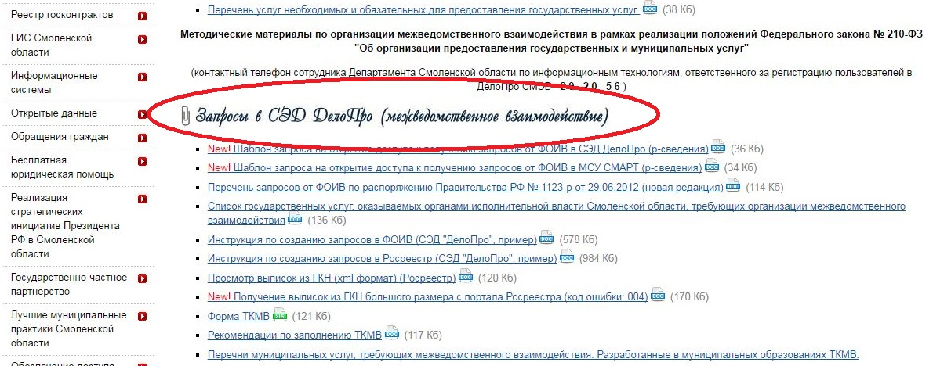
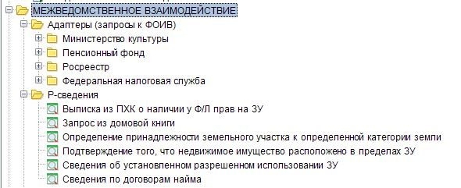
Запросы в СЭД ДелоПро и МСУ СМАРТ
Департамент Смоленской области по информационным технологиям

Slide 10
Количество межведомственных запросов к сервисам федеральных органов исполнительной власти с использованием СЭД ДелоПро за период
с 1 января по 30 апреля 2016 года
ОМСУ – лидеры по количеству
запросов в ФОИВ по каналам СМЭВ
Наименование органа Количество запросов
Администрация города Смоленска 9672
Администрация муниципального
образования «Смоленский район» 4980
Смоленской области
Администрация муниципального
образования «Руднянский район» 3792
Смоленской области
Администрация муниципального
образования «Починковский район» 2965
Смоленской области
Администрация муниципального
образования «город Десногорск» 2713
Смоленской области
ОМСУ – «аутсайдеры» по
количеству запросов в ФОИВ
по каналам СМЭВ
Наименование органа Количество запросов
Администрация муниципального
образования «Рославльский район» 22
Смоленской области
Администрация муниципального
образования «Краснинский район» 88
Смоленской области
Администрация муниципального
образования «Холм-Жирковский район» 89
Смоленской области
Администрация муниципального
образования «Хиславичский район» 127
Смоленской области
Департамент Смоленской области по информационным технологиям

Slide 11
Р-сведения в СЭД ДелоПро
№ из 1123 | Потребитель | Наименование сведения | Поставщик
14 | Росреестр, Минэнерго, Ростехнадзор | Сведения из разрешения на ввод в эксплуатацию объекта капитального строительства | ОМСУ, сельские и городские поселения
15 | Росреестр, Минэнерго, Ростехнадзор, ПФР | Сведения из разрешения на строительство | ОМСУ, сельские и городские поселения
19 | ПФР | Сведения из актов освидетельствования проведения основных работ по строительству объекта индивидуального жилищного строительства (монтаж фундамента, возведение стен и кровли) или проведении работ по реконструкции объекта индивидуального жилищного строительства, в результате которых общая площадь жилого помещения (жилых помещений) реконструируемого объекта увеличивается не менее чем на учетную норму площади жилого помещения, устанавливаемую в соответствии с жилищным законодательством Российской Федерации | ОМСУ, сельские и городские поселения
20 | ФМС России | Сведения из договоров социального (коммерческого) найма жилого помещения | ОМСУ, сельские и городские поселения
21 | Росреестр | Решение органа местного самоуправления о переводе жилого помещения в нежилое, нежилого в жилое | ОМСУ, сельские и городские поселения
34 | Росавтодор | Согласование маршрута транспортного средства, осуществляющего перевозки крупногабаритных и(или) тяжеловесных грузов | ОМСУ, сельские и городские поселения
35 | Росрыболовство | Копия договора о предоставлении рыбопромыслового участка для осуществления рыболовства | ОМСУ, сельские и городские поселения
37 | Ространснадзор | Сведения о согласовании маршрута движения транспортных средств, осуществляющих перевозку опасных грузов | ОМСУ, сельские и городские поселения
26 | Росреестр | Сведения о принадлежности имущества к государственной собственности субъекта Российской Федерации либо муниципальной собственности | ОМСУ, сельские и городские поселения
Департамент Смоленской области по информационным технологиям

Slide 12
Р-сведения в МСУ СМАРТ
№ из 1123 | Потребитель | Наименование сведения | Поставщик
22 | Росреестр | Сведения из реестра похозяйственных книг | ОМСУ, сельские и городские поселения
24 | Росреестр | Документ, подтверждающий принадлежность земельного участка к определенной категории земель | ОМСУ, сельские и городские поселения
25 | Росреестр | Документ, подтверждающий установленное разрешенное использование земельного участка | ОМСУ, сельские и городские поселения
27 | Росреестр | Заключение органа местного самоуправления поселения или городского округа, подтверждающего, что создаваемый или созданный объект недвижимого имущества расположен в пределах границ земельного участка, предназначенного для ведения личного подсобного хозяйства | ОМСУ, сельские и городские поселения
38 | Росреестр | Выписка из домовой книги | ОМСУ, сельские и городские поселения
Департамент Смоленской области по информационным технологиям

Slide 13

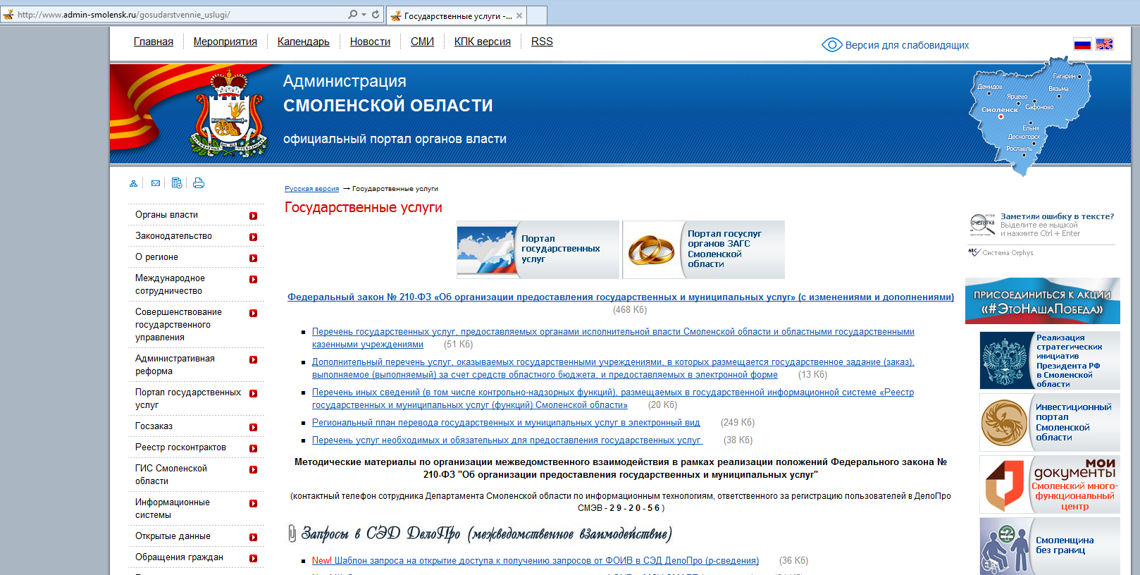
Методические материалы по организации межведомственного взаимодействия при предоставлении государственных и муниципальных услуг
Смоленская область
6 октября 2011 года
http://www.admin-smolensk.ru/gosudarstvennie_uslugi/
Департамент Смоленской области по информационным технологиям

Slide 14
Спасибо за внимание!
Егоров Виктор Сергеевич (4812) 29-23-16 evs@admin-smolensk.ru
Департамент Смоленской области по информационным технологиям

